Slide 1
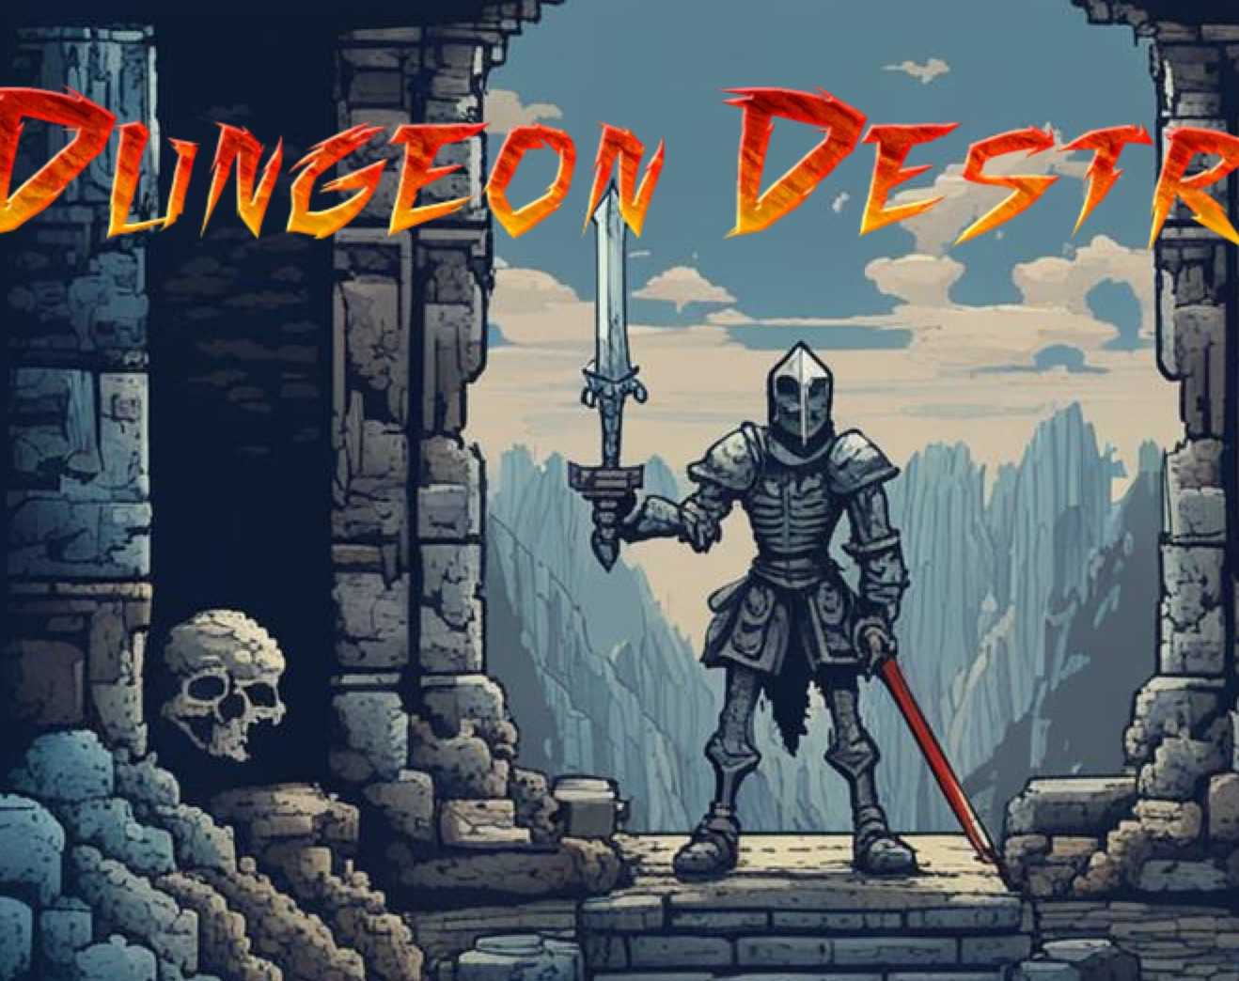
Игра “Dungeon destroyer”
Авторы:
Руднев Андрей Александрович
Пигузов Арсений Владимирович
Фурсов Иван Владимович

Slide 2
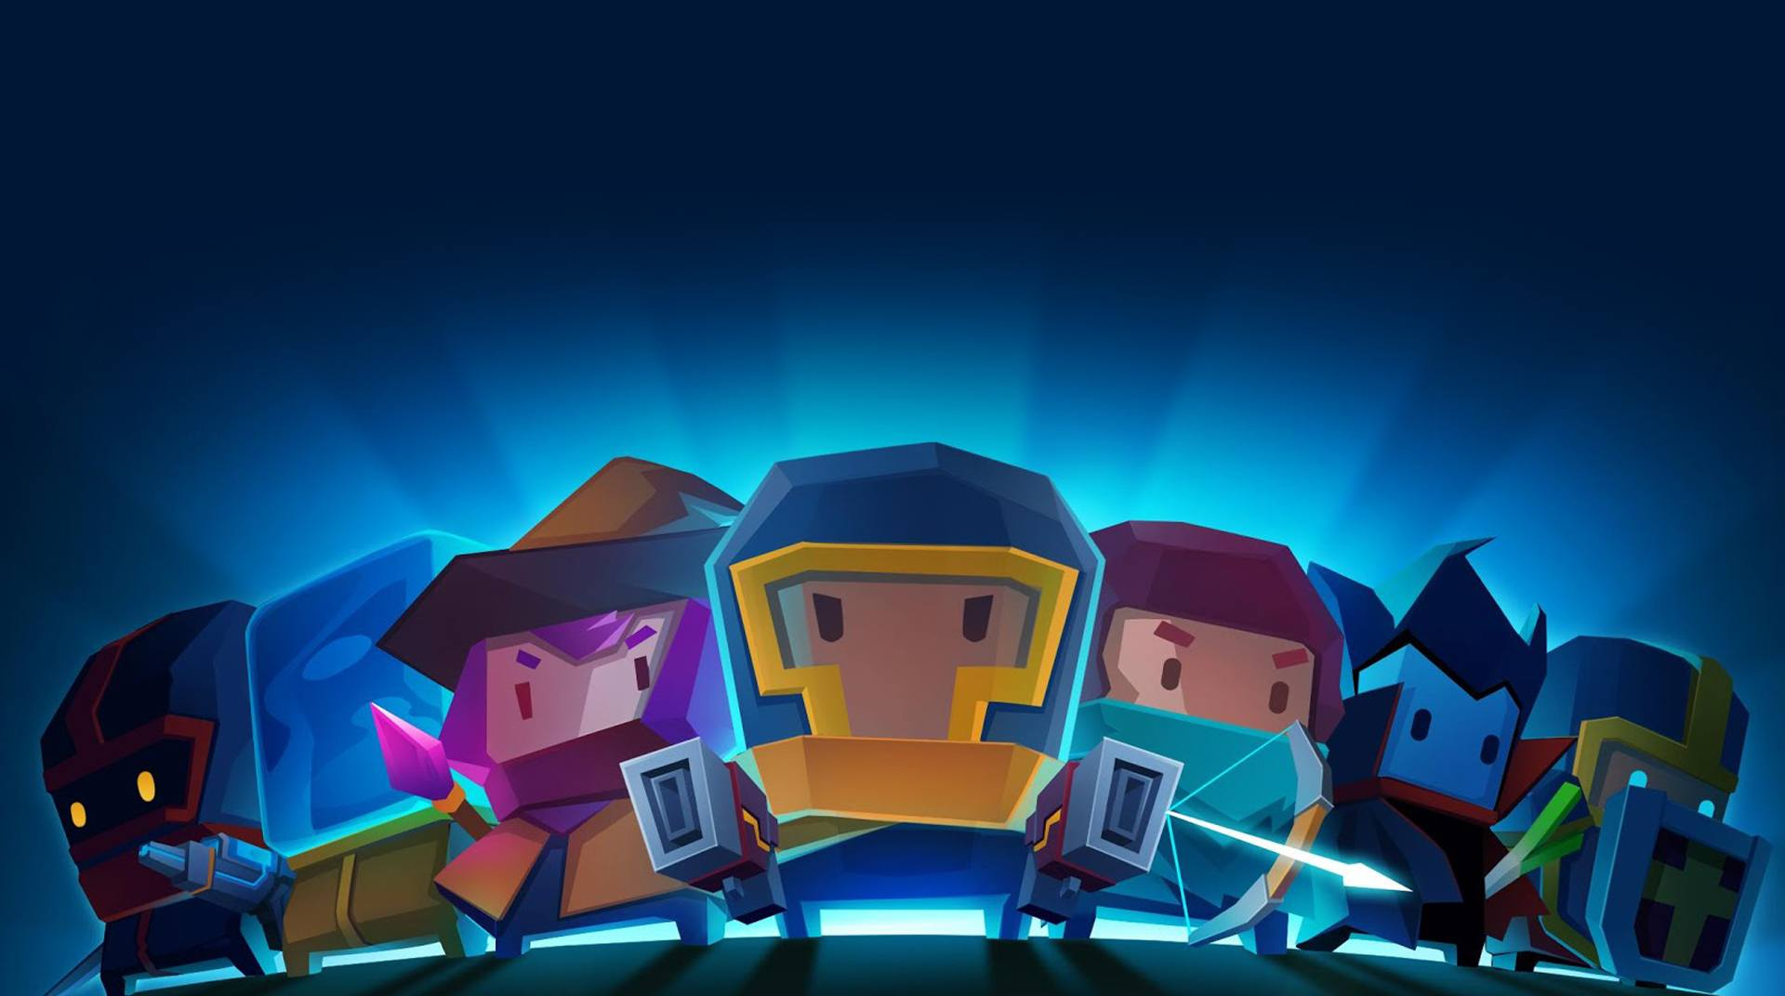
Идея создания
Создание пиксельную roguelike-RPG в стиле игры ''Soul Knight''

Slide 3
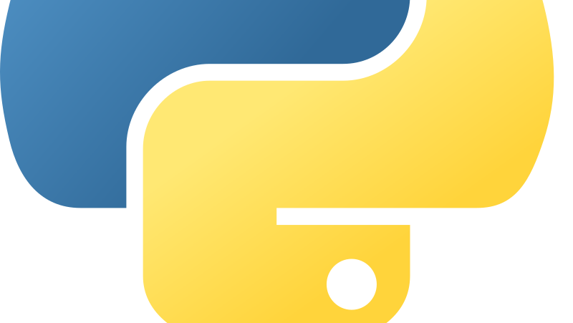
Создание

Slide 4

Использованные библиотеки python
Math
Os
Sys

Slide 5
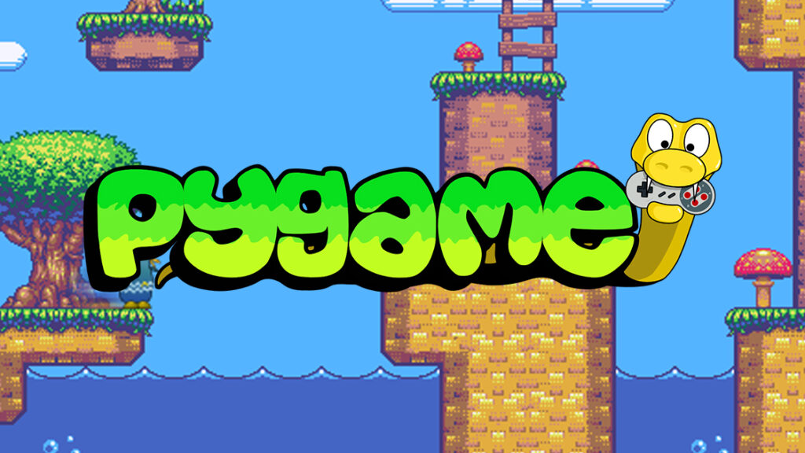
PYGAME – набор модулей (библиотек) языка программирования Python, предназначенный для написания компьютерных игр

Slide 6
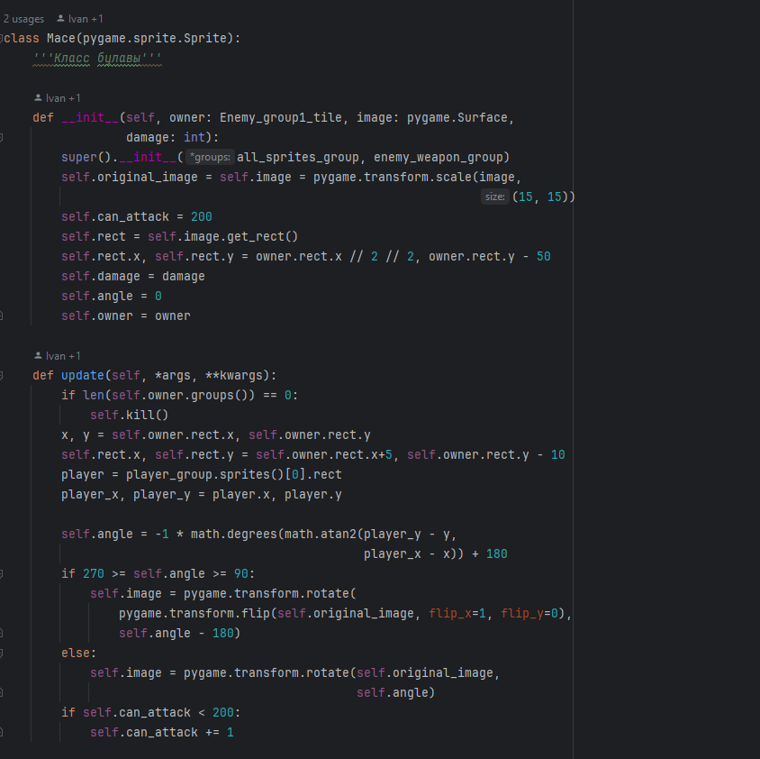
Реализация
24 класса
77 функций

Slide 7

Модели и спрайты

Slide 8
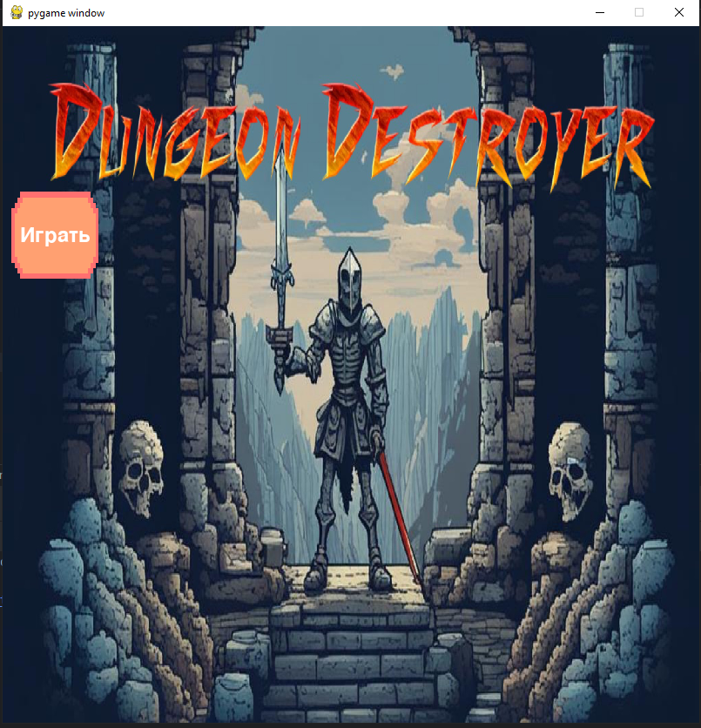
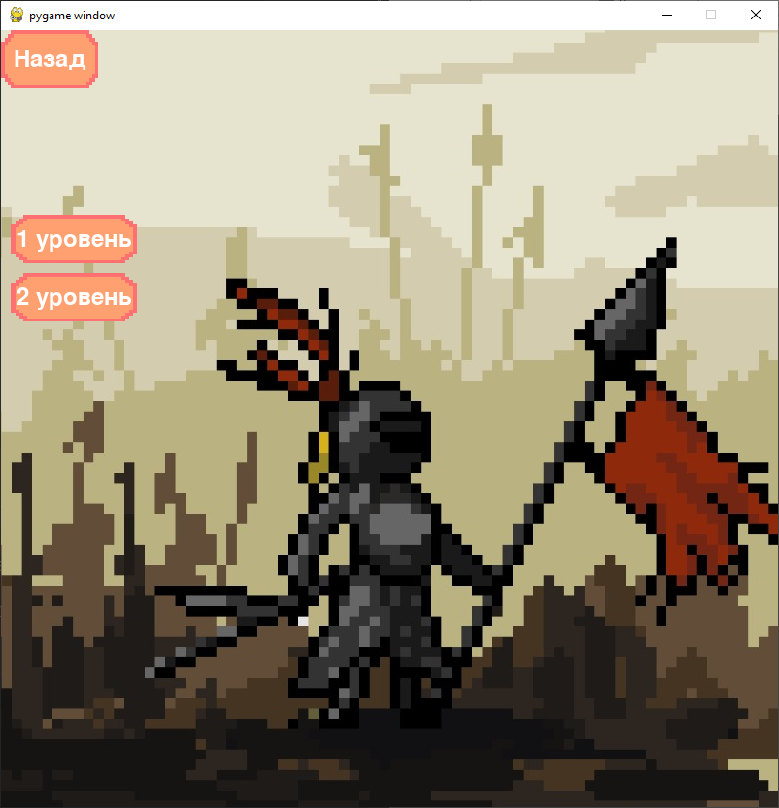

Slide 9
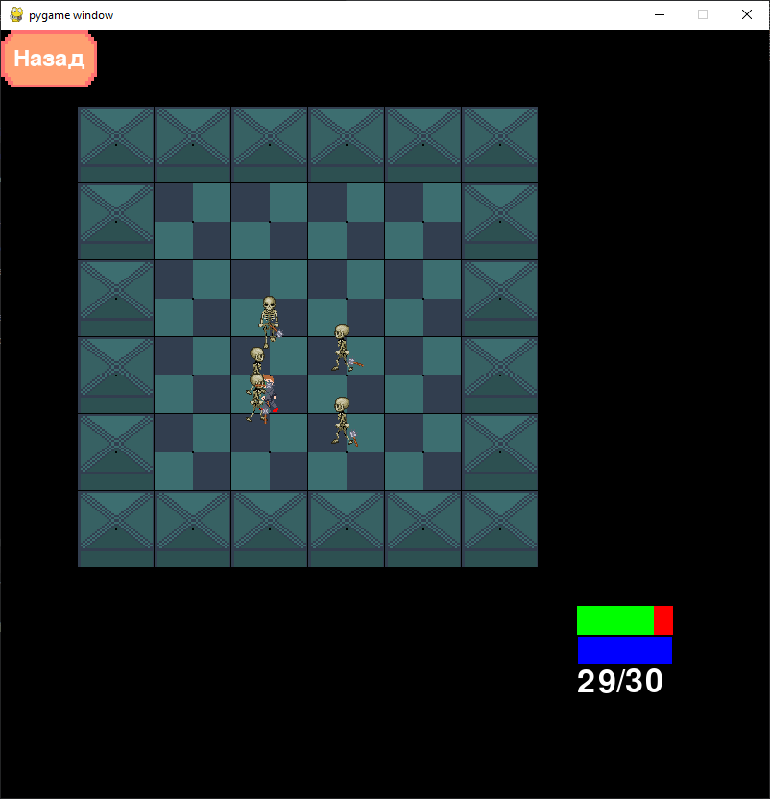

Slide 10
Итоги
Улучшить
Добавление нового оружия
Большее количество уровней
Разнообразие врагов
Прокачка персонажа
Сражение с боссом

